Slide 1
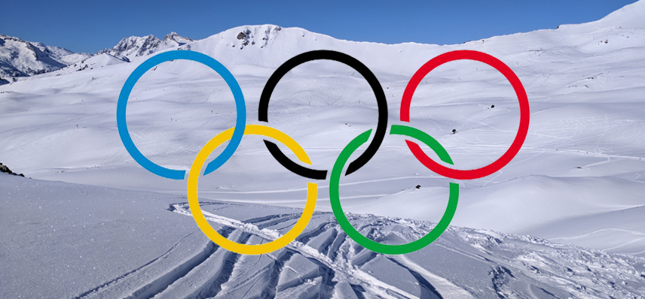
Ziemas olimpiskās spēles
2018. gads

Slide 2

XXIII Ziemas Olimpiskās spēles
Notika Phjončhanā, Dienvidkorejā
Daļa no spēlēm norisinājās arī netālu esošajā Kanninas pilsētā

Slide 3
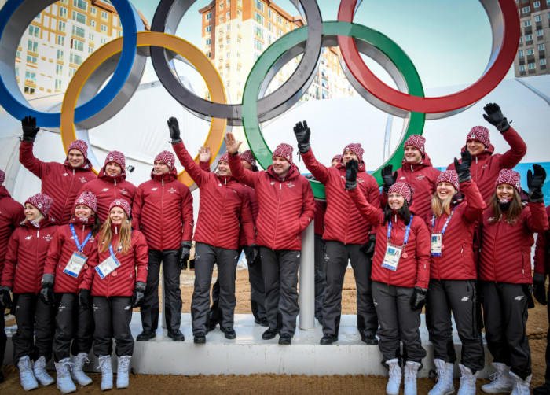
Dalībnieki
Kopā startēja 2833 sportisti
Latvijas komandā bija 34 sportisti, kuri startēja deviņos sporta veidos

Slide 4



Sacensības
Notika 15 sporta veidos
Tika sadalīti 102 medaļu komplekti
Spēļu programmā bija iekļautas 4 jaunas disciplīnas

Slide 5
Medaļu kopvērtējums

Slide 6
Skeletons
2 disciplīnas
Sievietes
Vīrieši

Slide 7
Daiļslidošana
5 disciplīnas
Sievietes
Vīrieši
Jaukti
Pāri
Komandu sacensības
Deju pāri

Slide 8
Ziemeļu divcīņa
3 disciplīnas
10 km slēpojums +
4x5 km stafete +
Lielais tramplīns
Normālais tramplīns
Individuāli
Komandām
Normālais tramplīns

